Slide 1
Formation Salesforce.org Comment fonctionne les subventions - Fonds Sortants
(Non Profit Cloud)
Contenu éducatif gratuit sur Salesforce

Slide 2
Agenda
Qu’est ce que le module Subventions - Fonds Sortants au sein de Non Profit Cloud ?
Cas d’usage de ce module
Différence entrez Grant Making et Outbound Funds
Installation du module Subventions - Fonds Sortants
Concepts clés (Comptes, Contacts, demandes de subventions)
Comment créer une demande de subvention?
Rapports préconfigurés

Slide 3
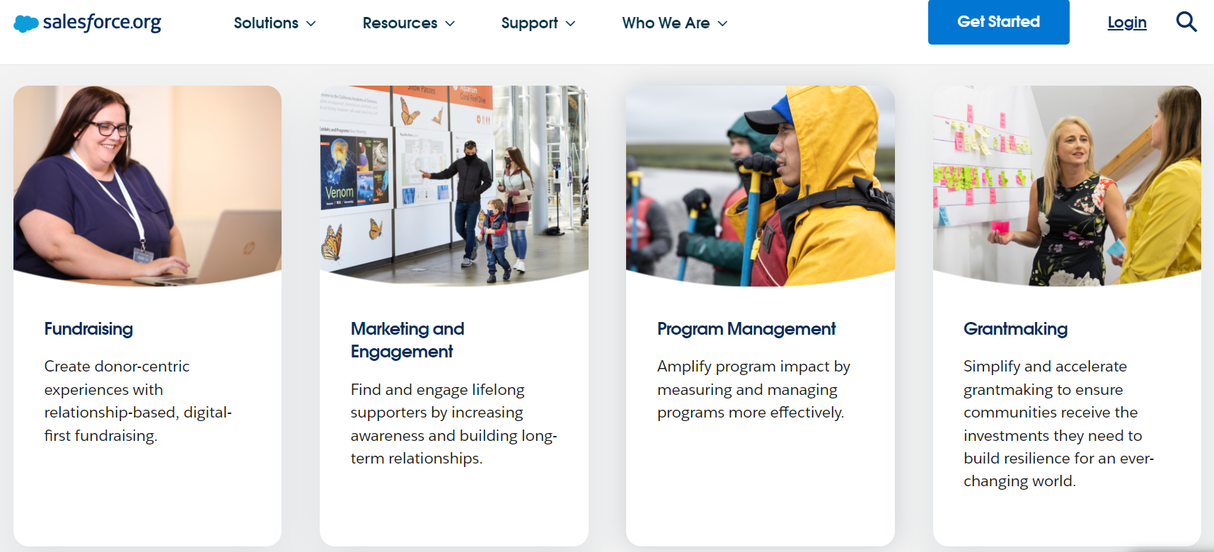
Non Profit Cloud
Levée de fonds
Marketing et engagement
Gestion de programmes
Octroi de subventions

Slide 4
Cas d’usage pour les subventions - Fonds Sortants
Une Fondation qui subventionne d’autres associations
Une Fondation qui subventionne des individus ou des projets
Bourses
Fonds orientés par les donateurs

Slide 5
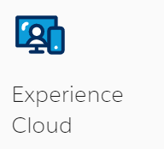
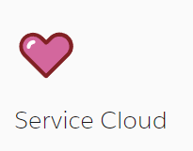
Grants Management ou Outbound Funds ?
Utilisateurs “internes” / utilisateurs “externes”
Outbound Funds
Grants Management

Slide 6
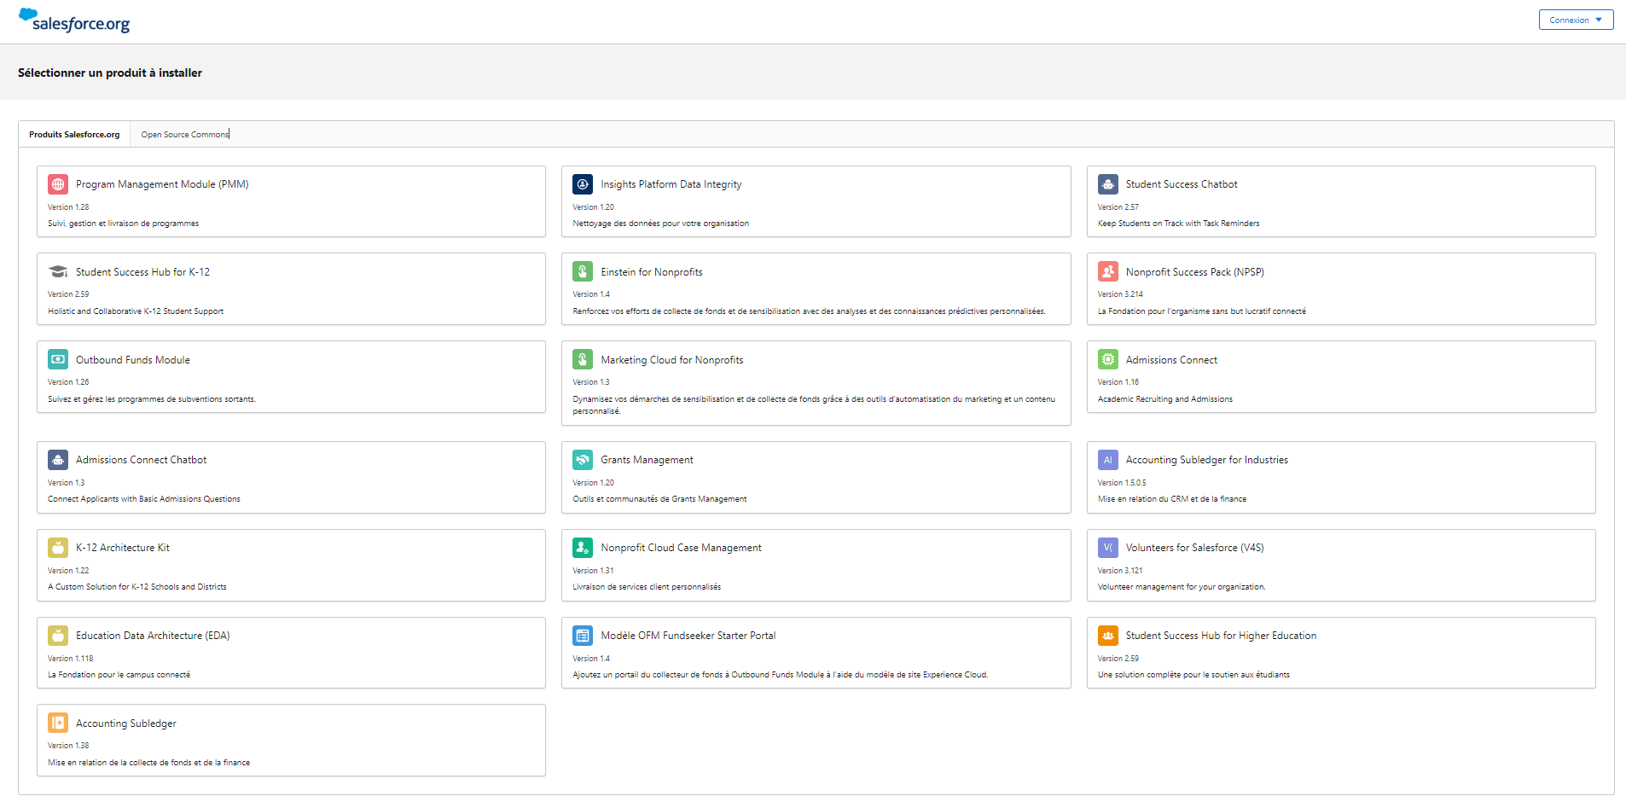
Installation du package “Outbound Funds”
RDV sur install.salesforce.org
Cliquer sur “Outbound Funds”
Suivre la procédure d’installation
Sandbox ou production?

Slide 7
Les fondamentaux techniques (quelques objets standard)
Contact :
Individu avec lequel votre organization a un lien (personne faisant la demande, bénévole, etc.)
Compte :
Fondations, Associations, Entreprises, autres organisations avec lesquelles vous travaillez.
Programme de subvention
Représente un programme thématique ou stratégique qu'une organisation défend et finance.
Demande de subvention
Les demandes de Subvention (financement) sont créées et soumises pour examen par des organisations ou des particuliers externes. Une demande de financement peut être liée à un compte, un contact ou un utilisateur interne de Salesforce en tant que demandeur.
Dossiers de demande (possible de renommer en Jalons par ex.)
Livrables ou jalons qui sont nécessaires pour que la demande de subvention soit approuvée ou clôturée.
Examen de la demande
Un examen gère le statut d'un évaluateur et ses commentaires sur une demande de subvention.

Slide 8
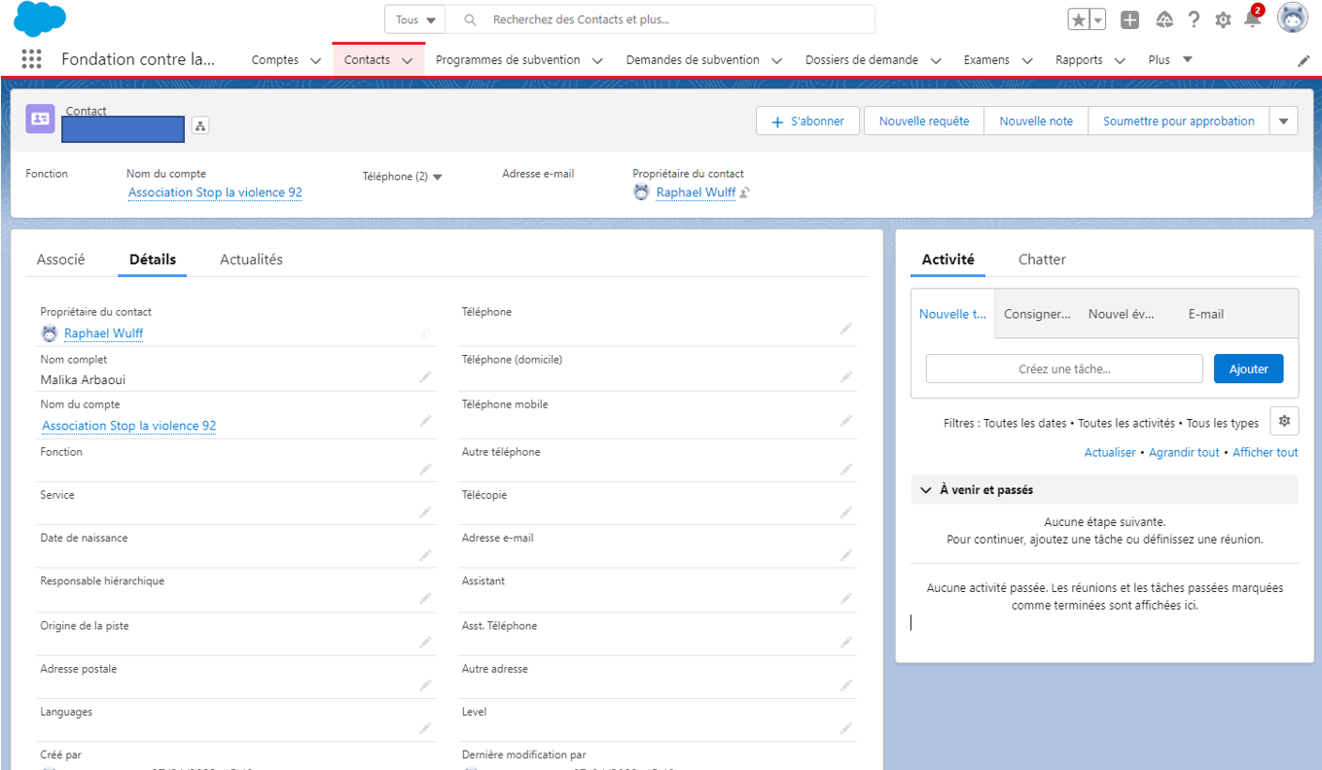
Contact (personne faisant la demande, bénévole, etc.)
Données liées à l’individu
Informations liées à une personne : email, téléphone, adresse, etc.
Activités
Nouvelle tâche
Consigner un appel
Nouvel événement
Email

Slide 9
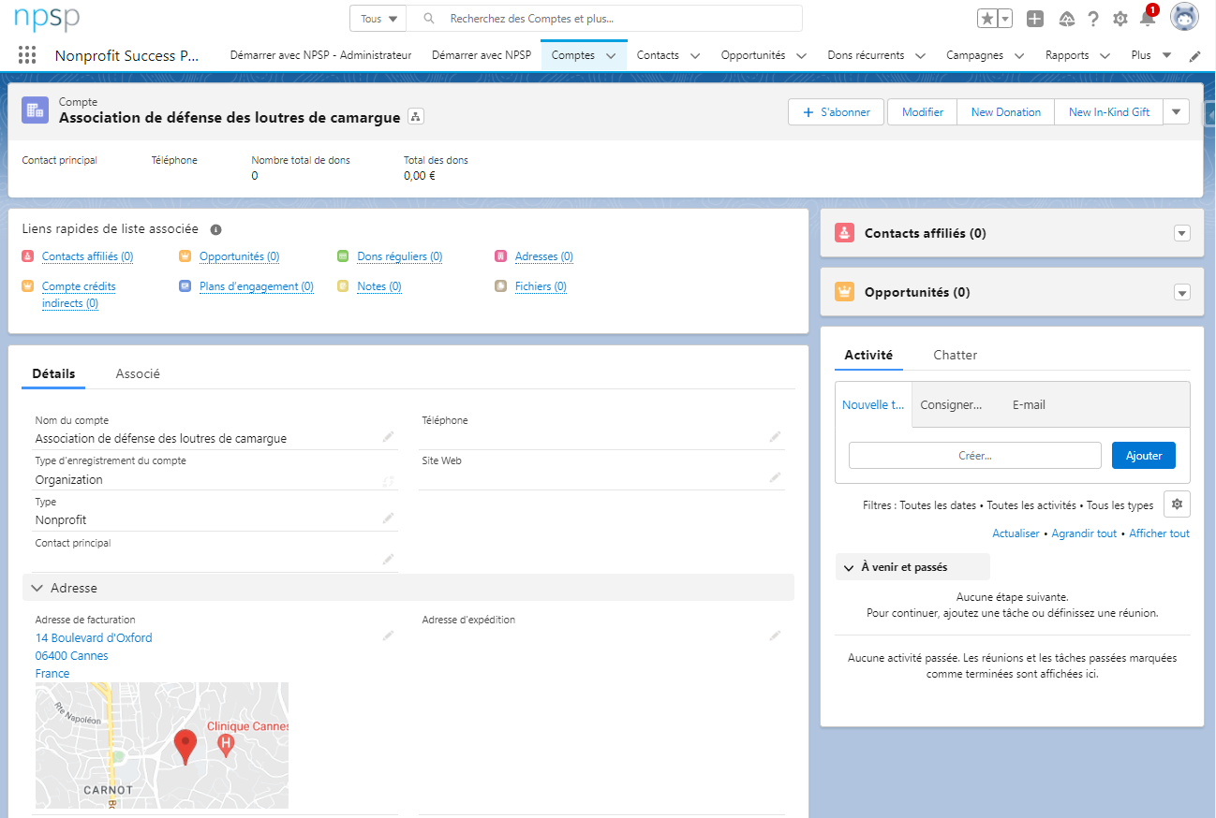
Comptes/Foyers
Utilisés pour gérer les organisations (Entreprises, partenaires, collectivités, etc.) mais aussi..
Les foyers.

Slide 10
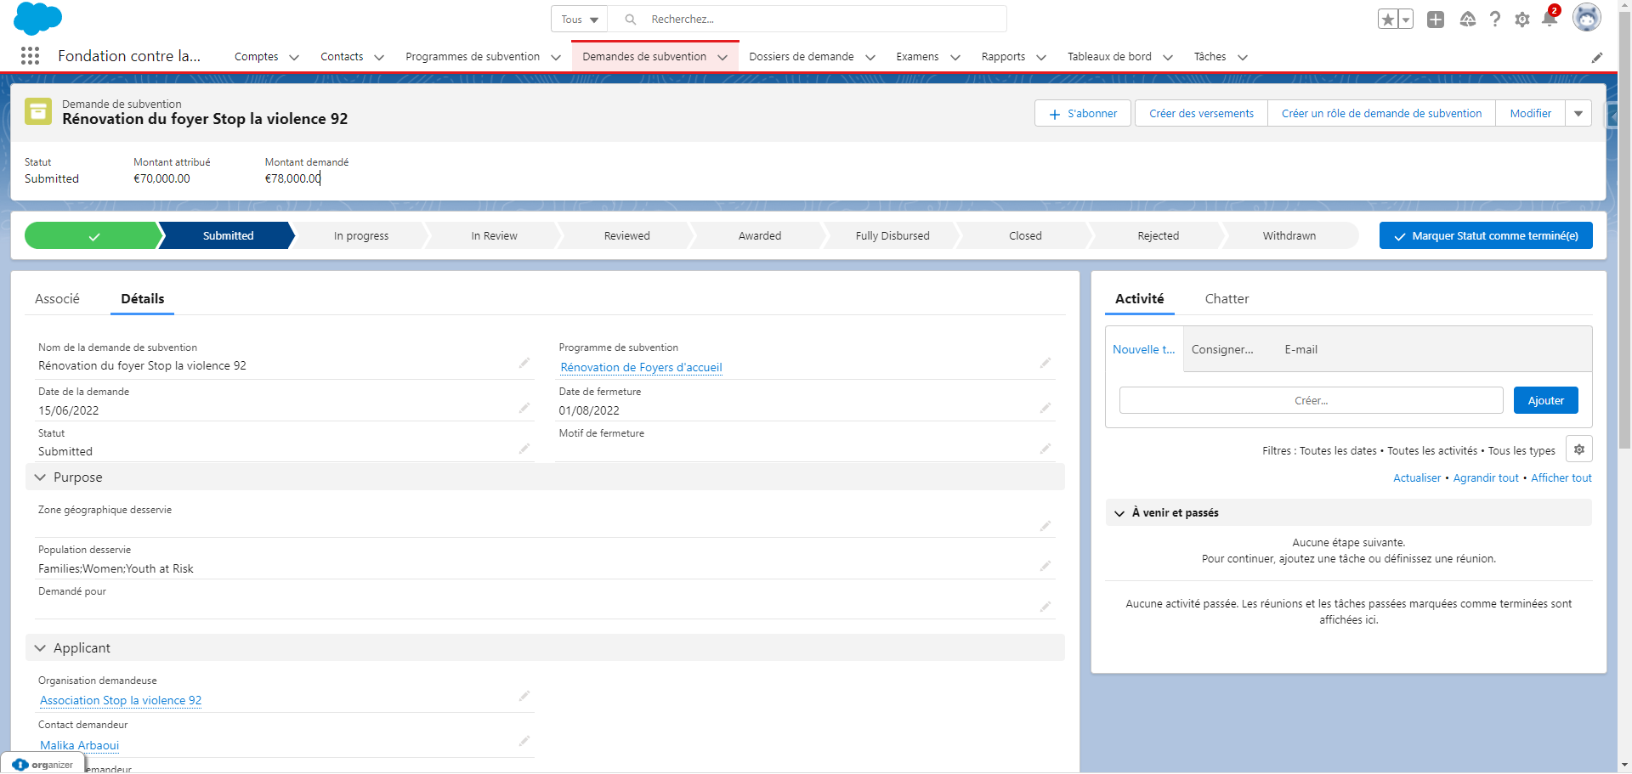
Demande de subvention
Fait partie (ou non) d’un programme de subvention à définir dans Salesforce
D’autres enregistrements sont liés à la demande
Examen
Versement
Dossiers de demande

Slide 11
Rapports préconfigurés
Programmes de subventions - Analytique
Subventions accordées par année et par Programme
Demandes de subventions attribuées triées par codes de Programme
Demandes avec Versements en cours
Demandes avec jalons à venir
Versements imprévus
Versements à venir
Demandes de financement par Programme et Statut
Versements en retard

Slide 12
Merci !
Réserver un créneau avec moi: https://calendly.com/raphael-apsynergy
Raphael Wulff
Raphael@apsynergy.com
Coach Salesforce
www.apsynergy.com
Apsynergy est partenaire de Salesforce.org

